Slide 1
Abalone Data
컴퓨터소프트웨어학부
2018008559
신상윤

Slide 2
Data
전복의 성별, 길이, 직경 등을 나타낸 data이다.
Sex : 성별 (Female, Male, Infant)
Length : 길이 (껍데기에서 가장 긴 부분)
Diameter : 직경(길이에 수직)
Height : 높이
Whole_weight : 전체 무게
Shucked_weight : 껍질을 벗긴 후 무게 (속살)
Viscera_weight : 내장 무게
Shell_weight : 껍질 무게 (말린 후)
Class

Slide 3
M vs F vs I
I는 전복이 어리다는 뜻이다. 따라서 크기, 직경, 무게 등등이 I는 M,F보다 확실히 작을 것으로 예상이 되고, M이 F보다 살짝 클 것으로 예상한다.

Slide 4
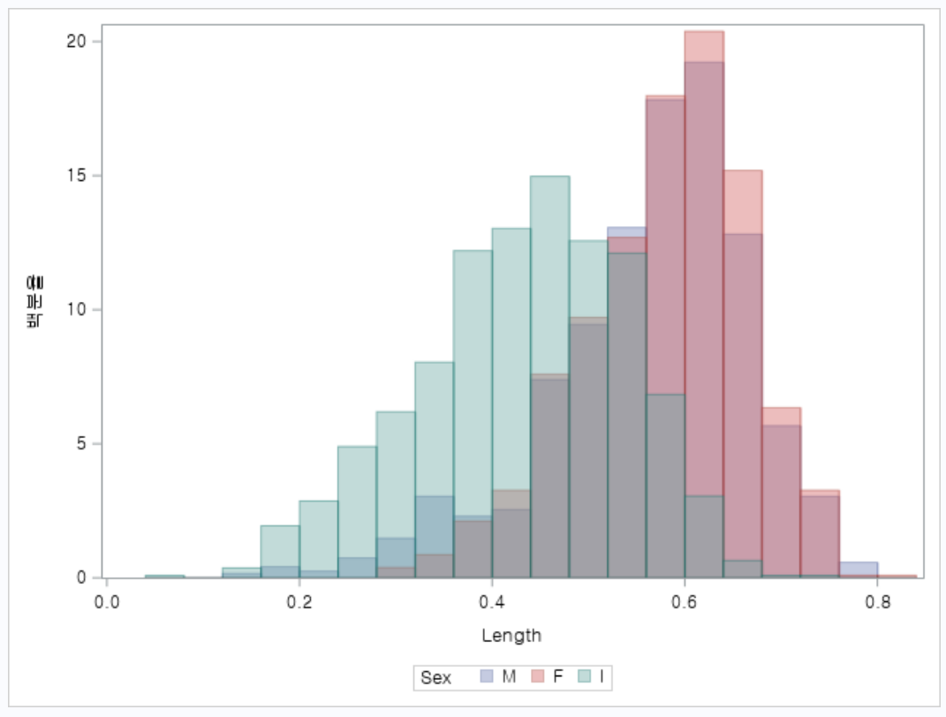
M vs F vs I
길이

Slide 5
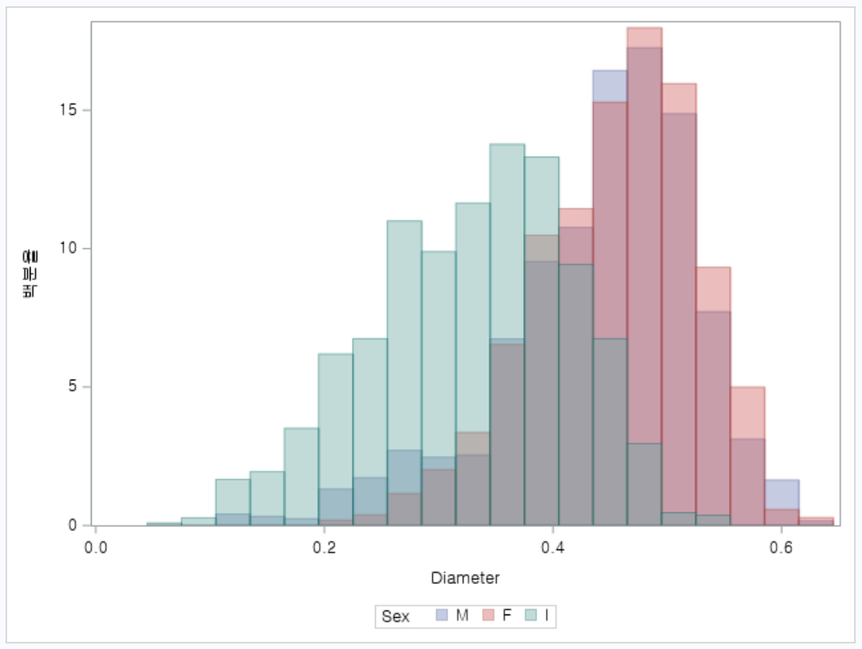
M vs F vs I
직경

Slide 6
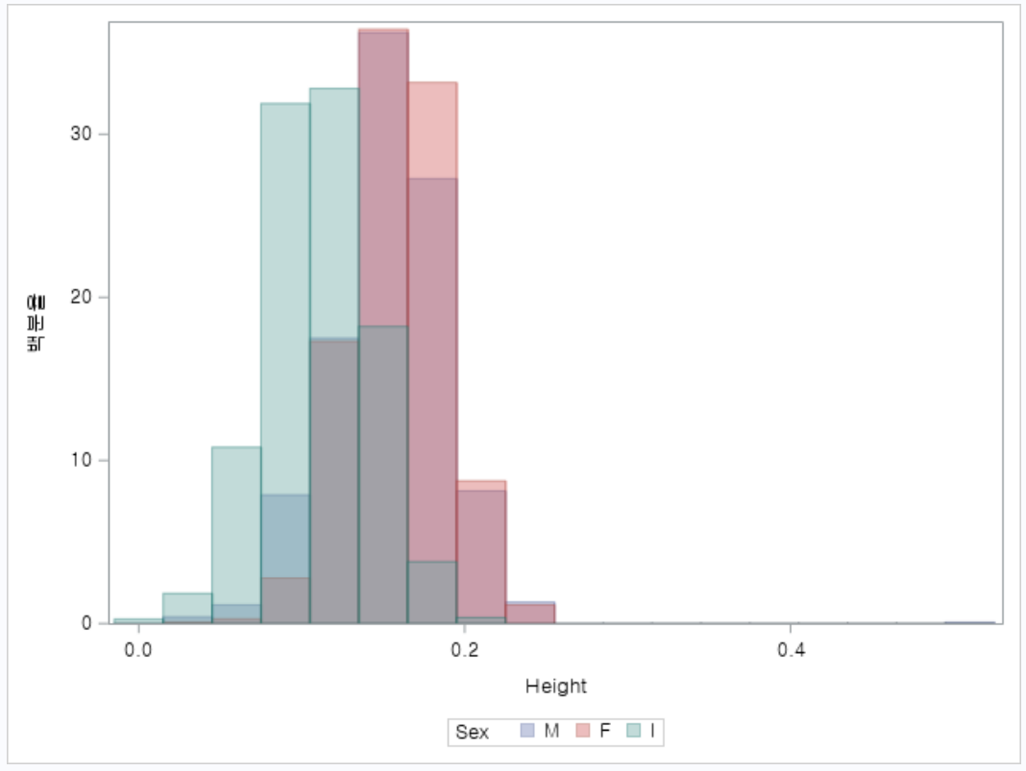
M vs F vs I
높이

Slide 7
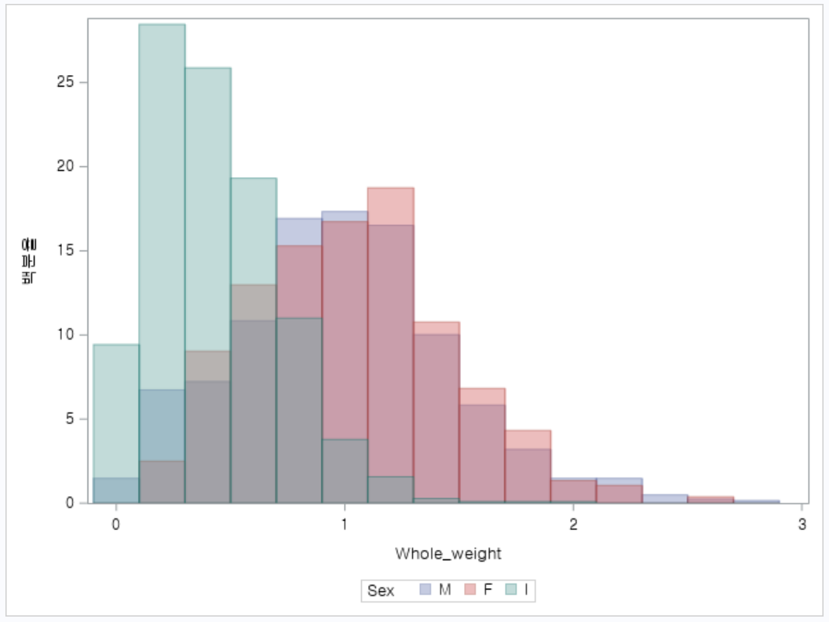
M vs F vs I
전체 무게

Slide 8
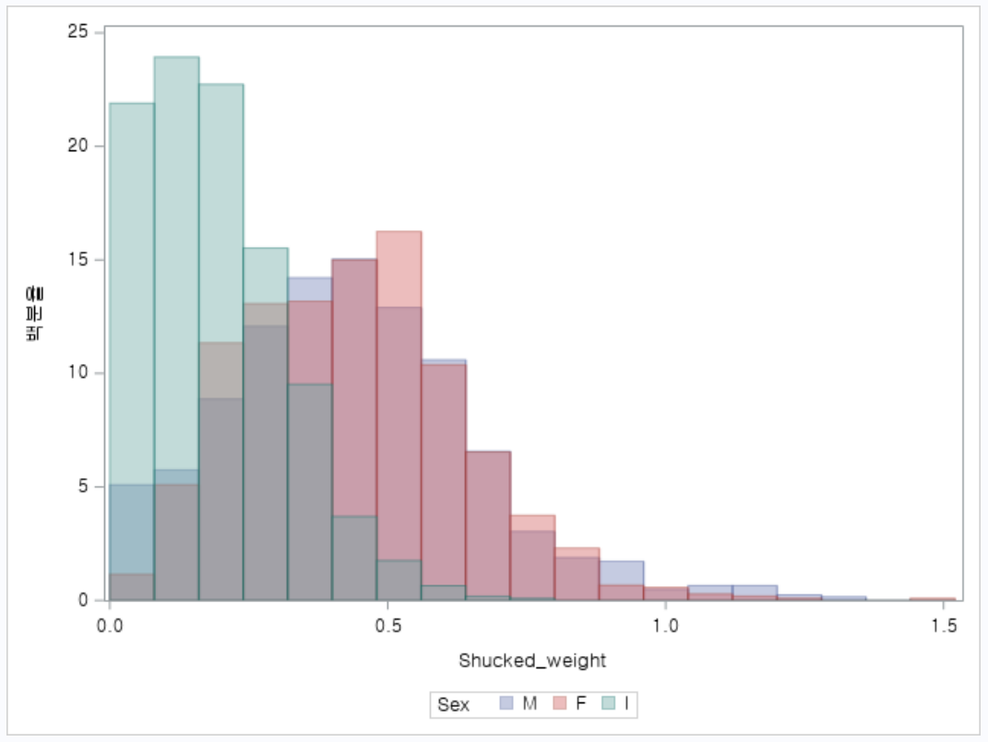
M vs F vs I
껍질을 벗긴 후 무게

Slide 9
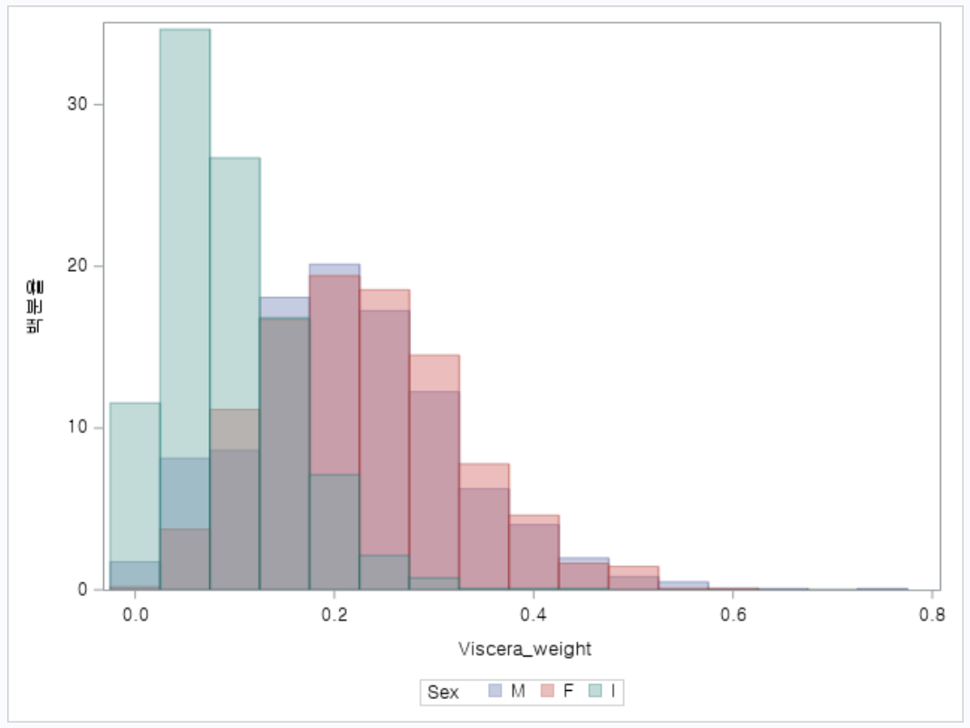
M vs F vs I
내장 무게

Slide 10
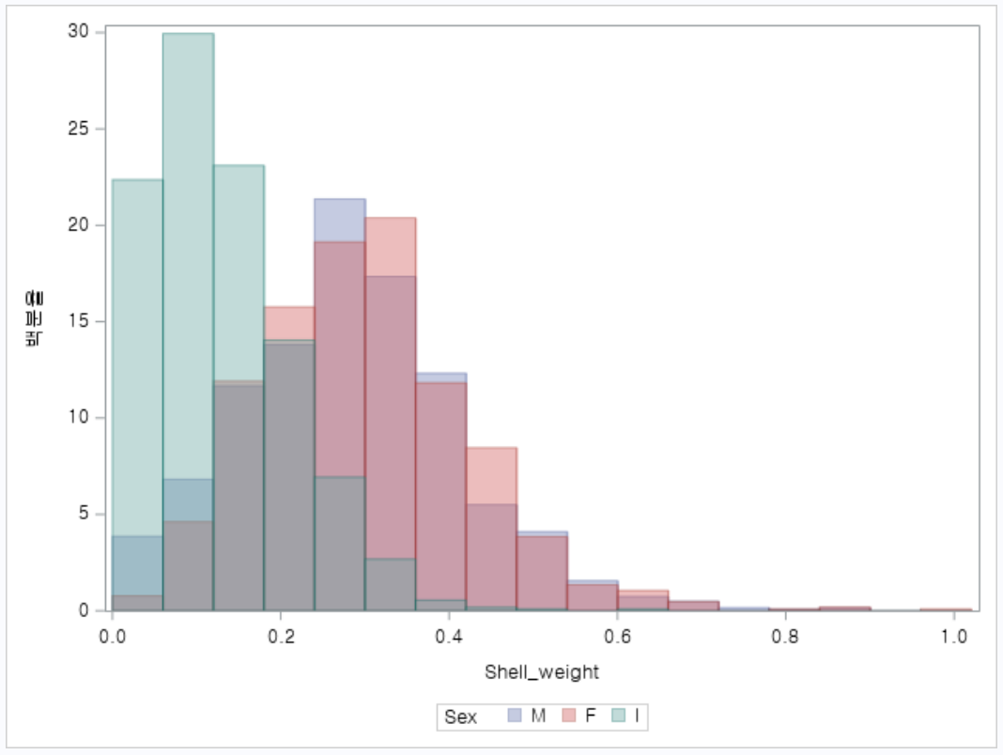
M vs F vs I
껍질 무게

Slide 11
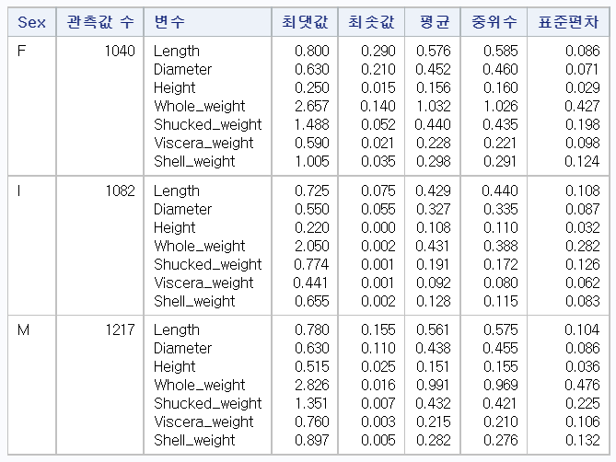
M vs F vs I

Slide 12
M vs F vs I
분포를 보면 어린 전복이 모든 크기, 무게에 대해서 어른 전복보다 분포가 왼쪽에 있다. 어린 전복이 크기, 무게가 더 작다.
더 자세히 보면 모든 크기, 무게에 대해서 암컷 전복이 전체적으로 큰 값을 가짐을 볼 수 있다. 암컷 전복이 수컷 전복보다 크기, 무게가 더 크다.

Slide 13
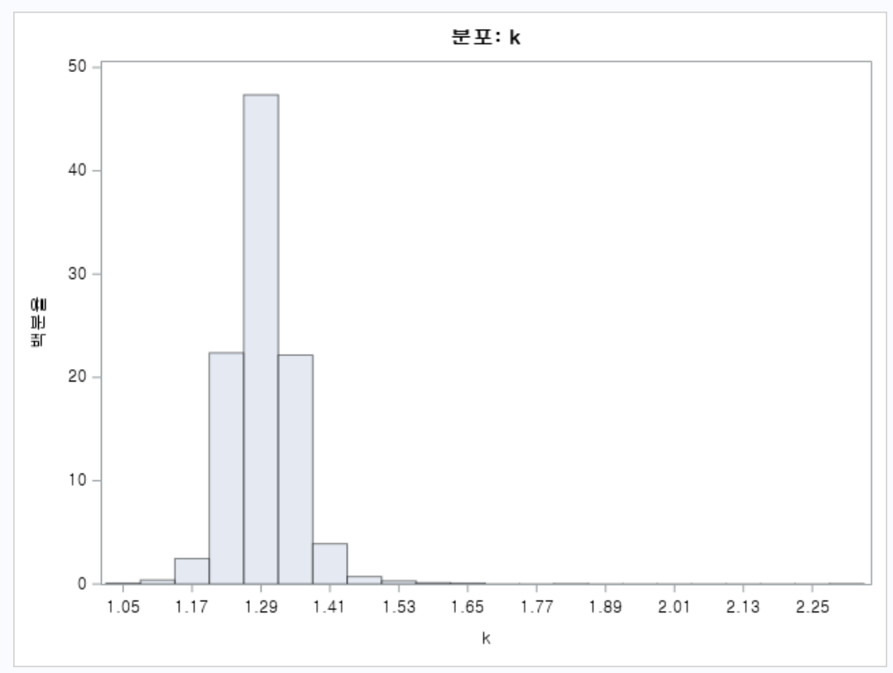
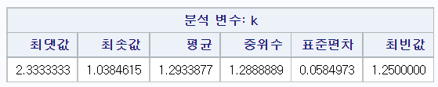
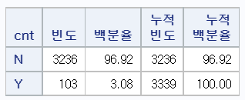
Length vs Diameter
보통 좋은 전복을 고를 때 가로 세로 비율이 2 : 3 정도인 전복을 고르라고 한다.
비율이 1.4 ~ 1.6인 전복 개수

Slide 14
Length vs Diameter
데이터 상으로는 비율이 1.5에 근접한 1.4 ~ 1.6인 전복의 수는 전체의 3% 뿐이다.
평균, 중위수, 최빈값 모두 1.25 ~ 1.3에 몰려 있고, 표준편차도 0.058으로 매우 작다.
일반적인 전복은 비율은 1.2 ~ 1.4 정도라 할 수 있다.

Slide 15
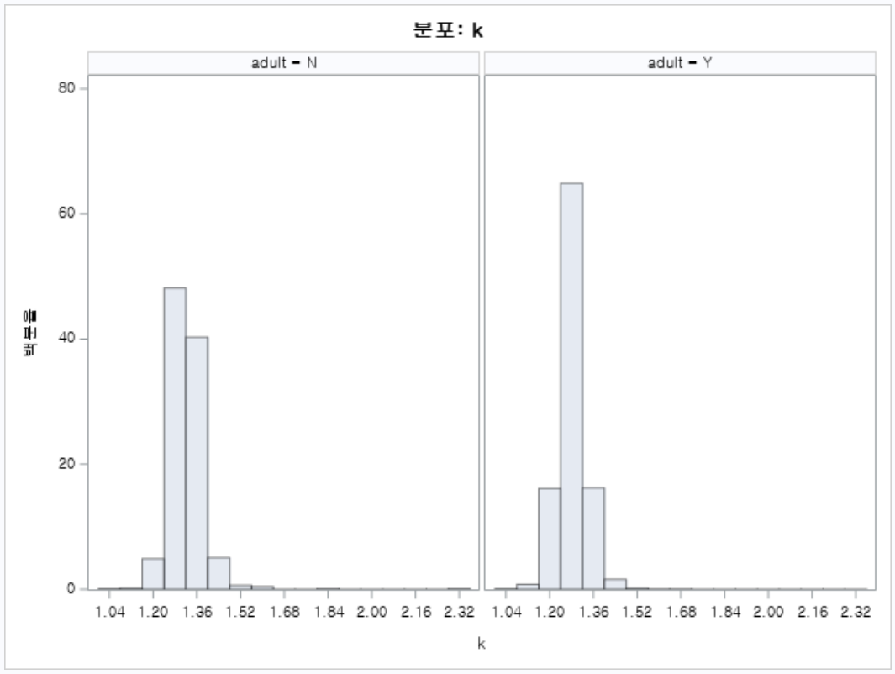
Length vs Diameter
이는 전복이 어린것과는 관계가 없다.
전복이 어릴 때, 아닐 때 비율 분포는 전체 비율 분포와 비슷하다.

Slide 16
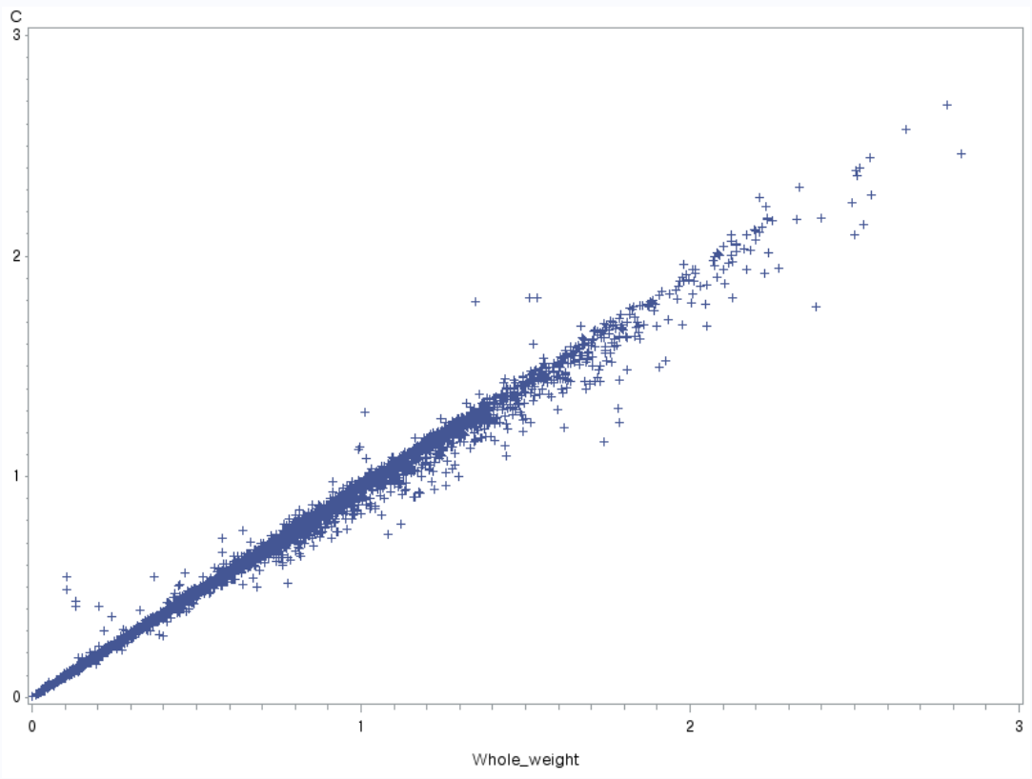
전체 무게 vs 나머지 무게
전체 무게 = 속살 무게 + 내장 무게 + 껍질 무게 + 증발한 물 무게 일 것이다.

Slide 17
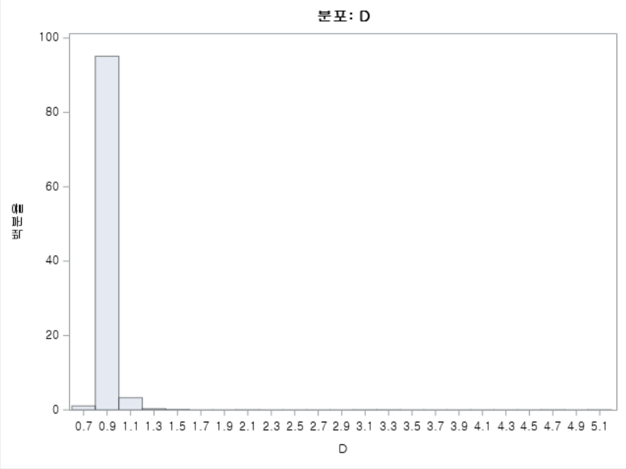
전체 무게 vs 나머지 무게
실제로 전체 무게는 나머지 무게를 모두 합친 무게에 비례했다.
전복 무게에 비례한 물의 양이 증발하여
나머지를 모두 합친 무게도 비례한 것으로
예상된다.

Slide 18
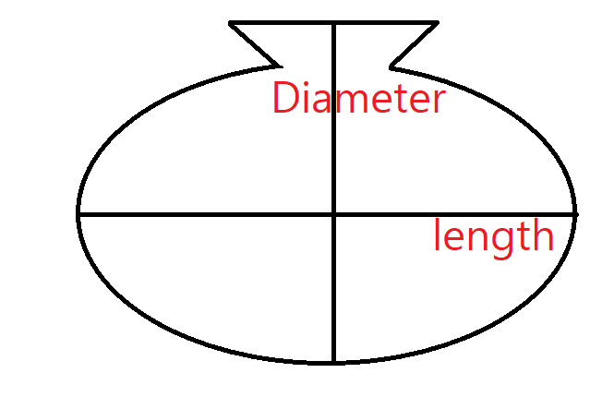
부피 vs 무게
전복을 타원체라 가정한다. 그럼 전복의 부피는 L * D * H에 비례한다.
이후 부피 V = L * D * H로 정의 한다. (상수는 편의를 위해 제외 했다.)
부피와 무게는 비례할 것이다.

Slide 19
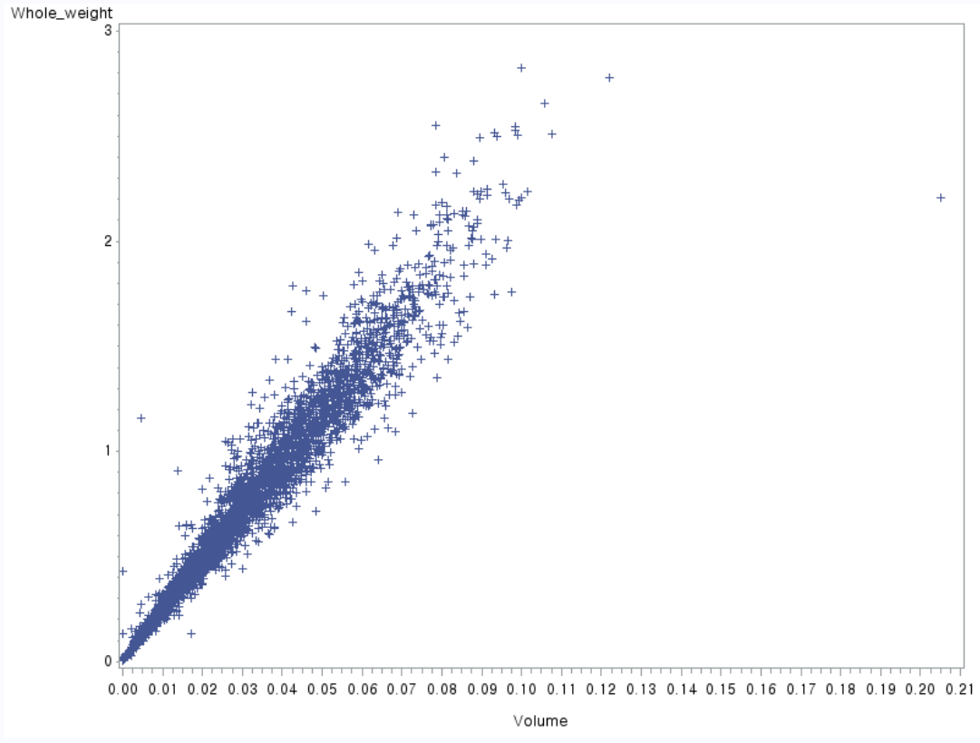
부피 vs 무게
전체 무게

Slide 20
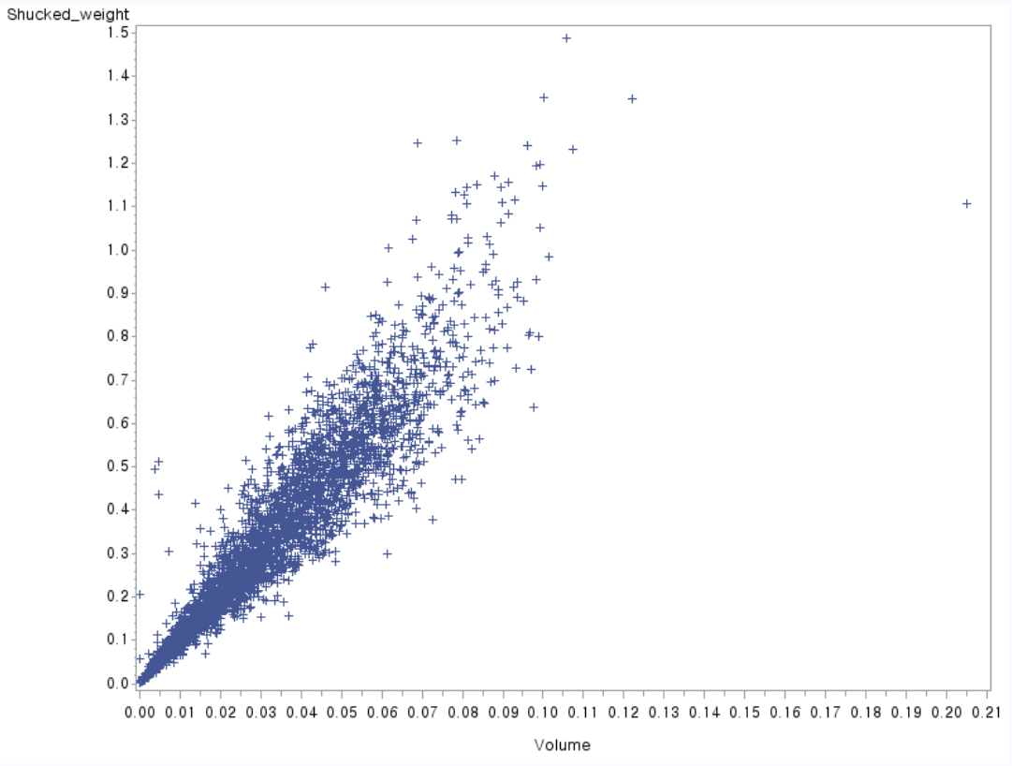
부피 vs 무게
껍질을 벗긴 후 무게

Slide 21
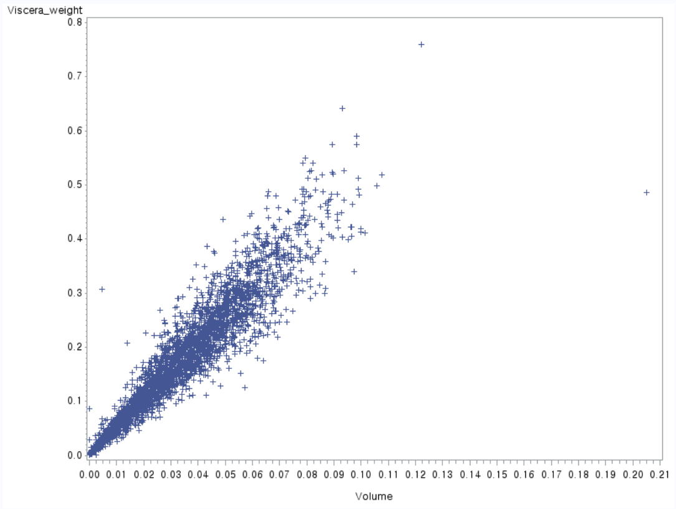
부피 vs 무게
내장 무게

Slide 22
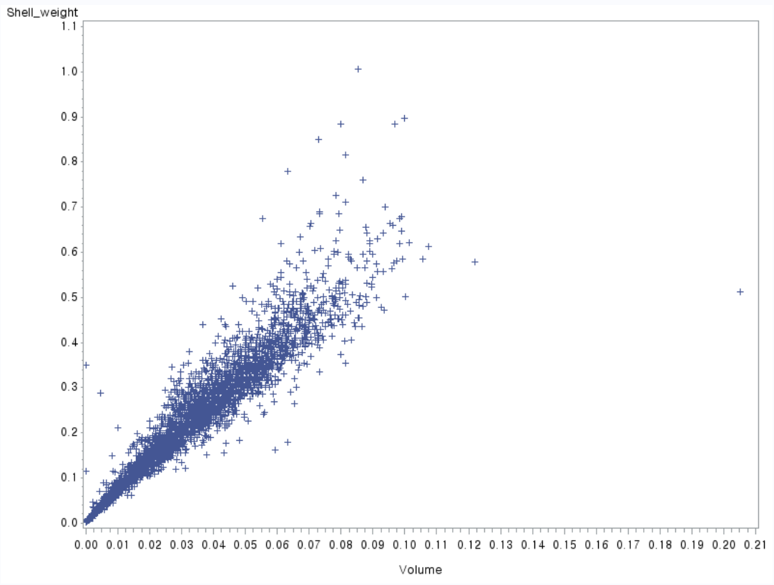
부피 vs 무게
껍질 무게

Slide 23
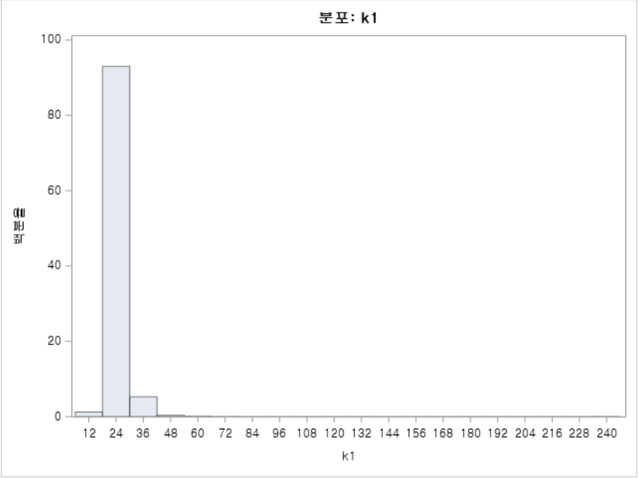
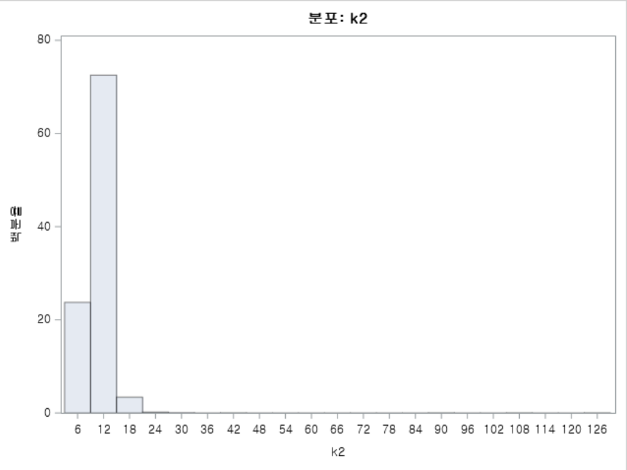
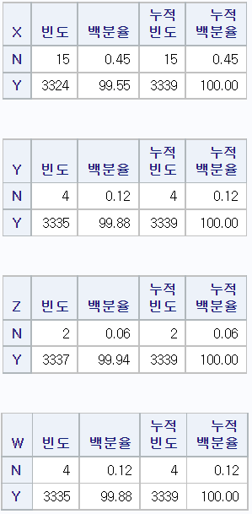
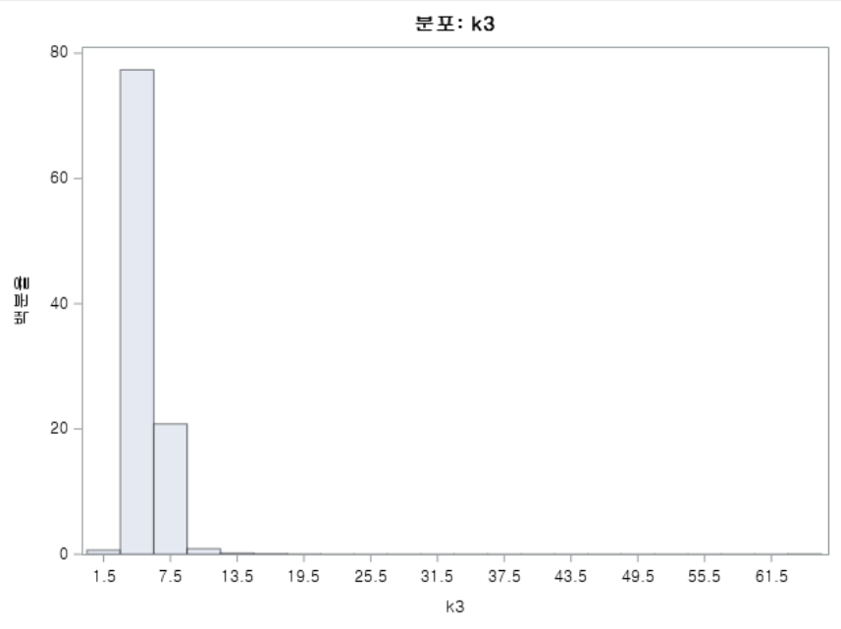
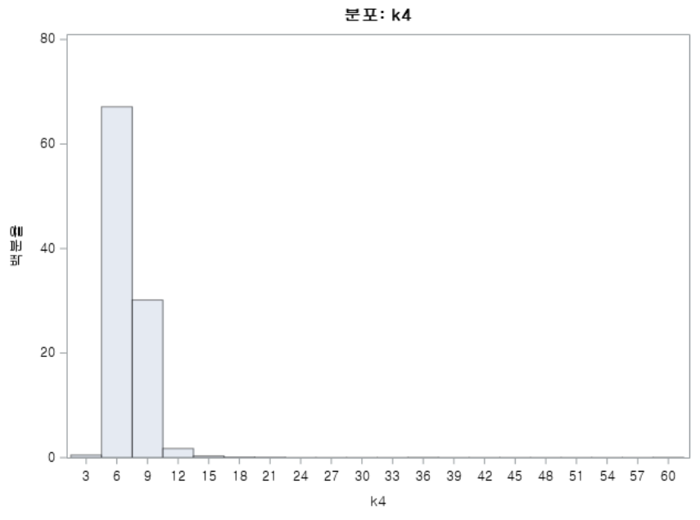
부피 vs 무게

Slide 24
부피 vs 무게
임의로 구한 부피와 각 무게들은 대체로 비례하는 것으로 나타났다.
일반적으로 부피가 크면 전체 무게도 크고, 전복 알맹이(속살)의 무게도 크고, 내장의 무게도 크고, 껍질의 무게도 크다.
이상치를 제외하면 부피는 전체 무게에 가장 가깝게 비례했다.

Slide 25
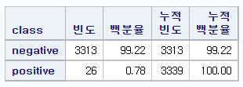
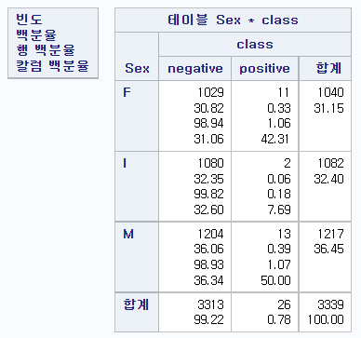
class
Class 변수는 positive, negative 2가지 인데 positive인 data는 negative 보다 매우 적다.
명목형 변수인 Sex, class 변수에 대해 나머지 연속형 변수들을 분석해 보았다.

Slide 26
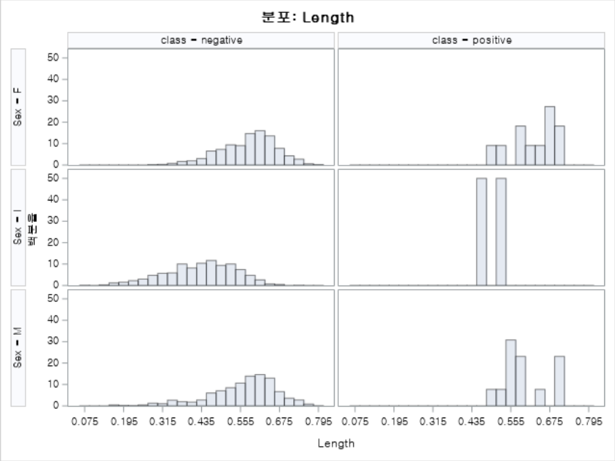
class

Slide 27
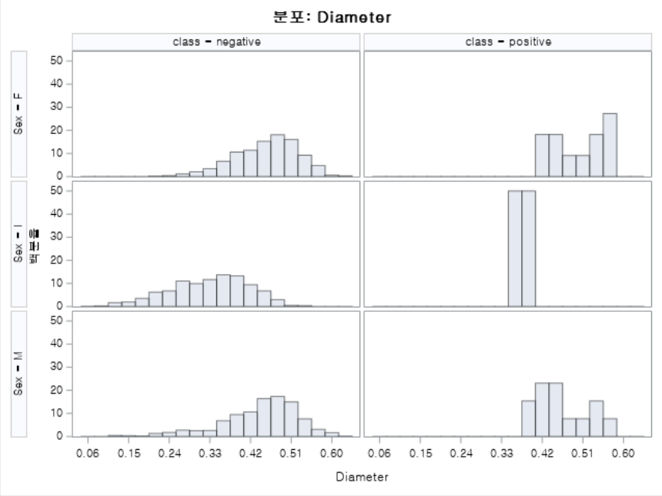
class

Slide 28
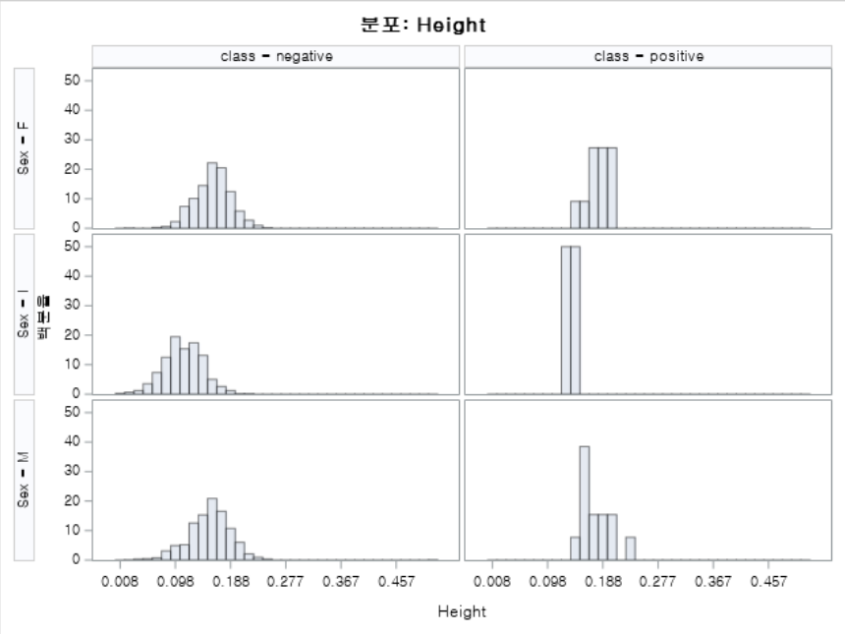
class

Slide 29
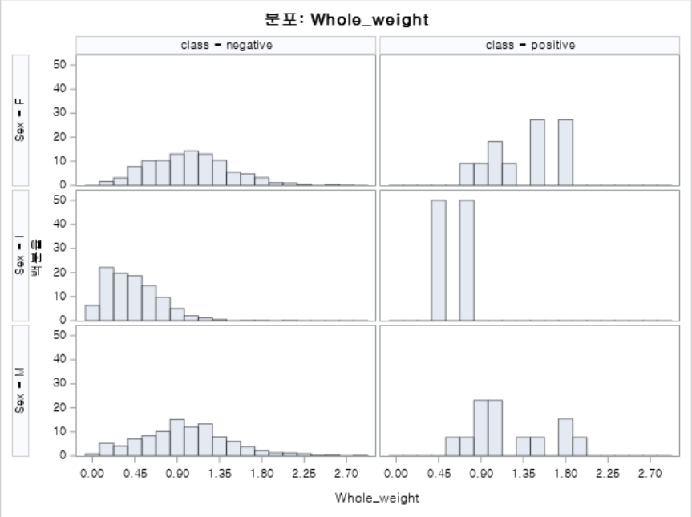
class

Slide 30
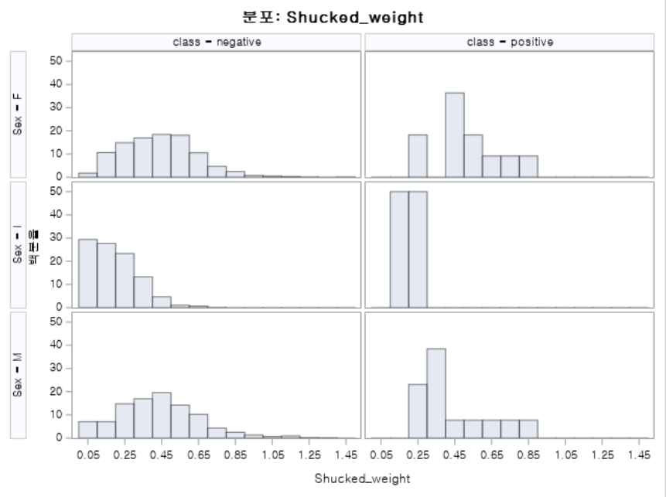
class

Slide 31
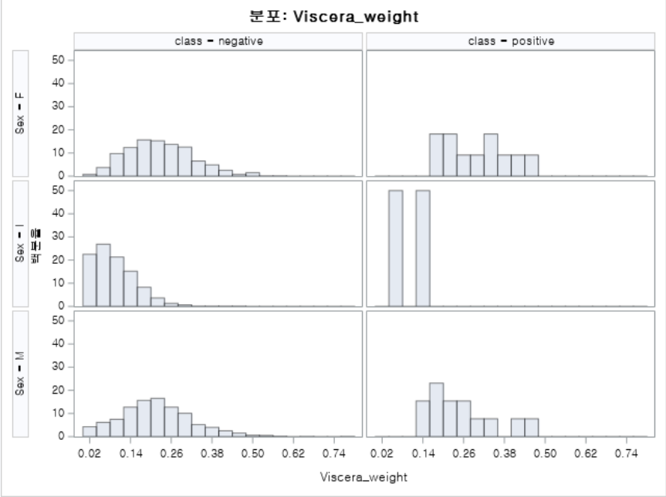
class

Slide 32
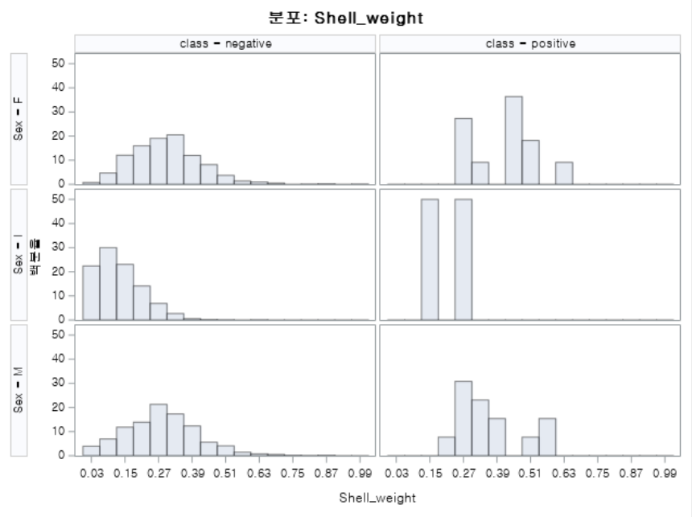
class

Slide 33
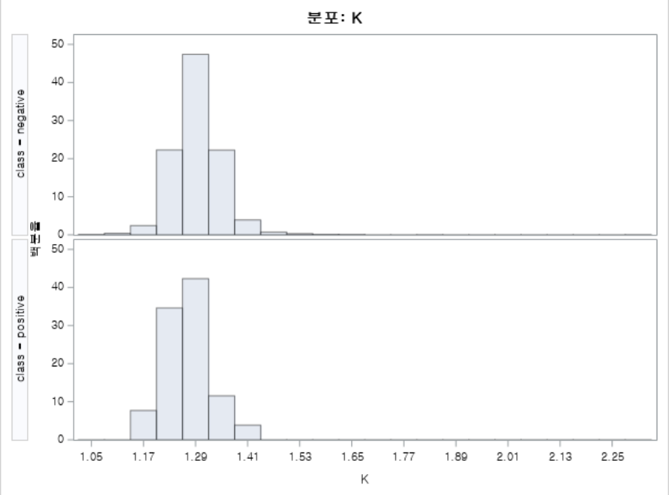
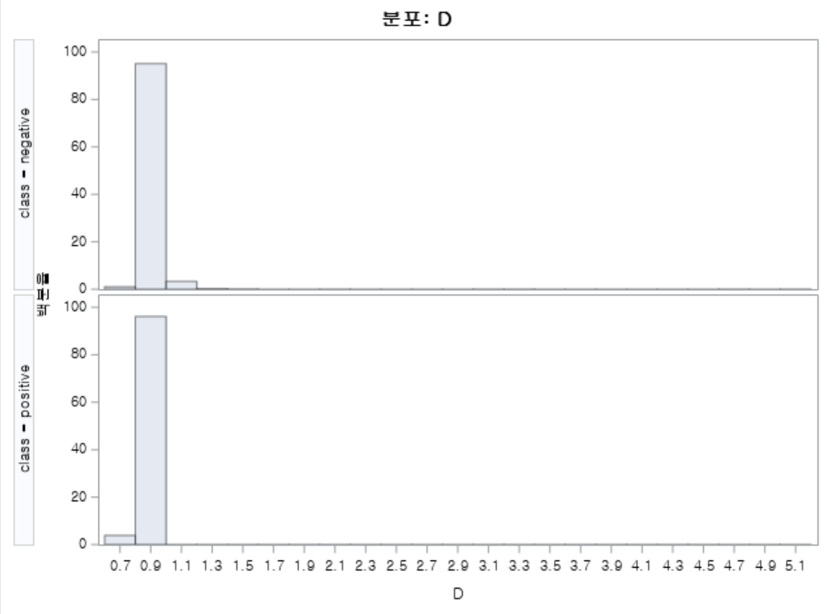
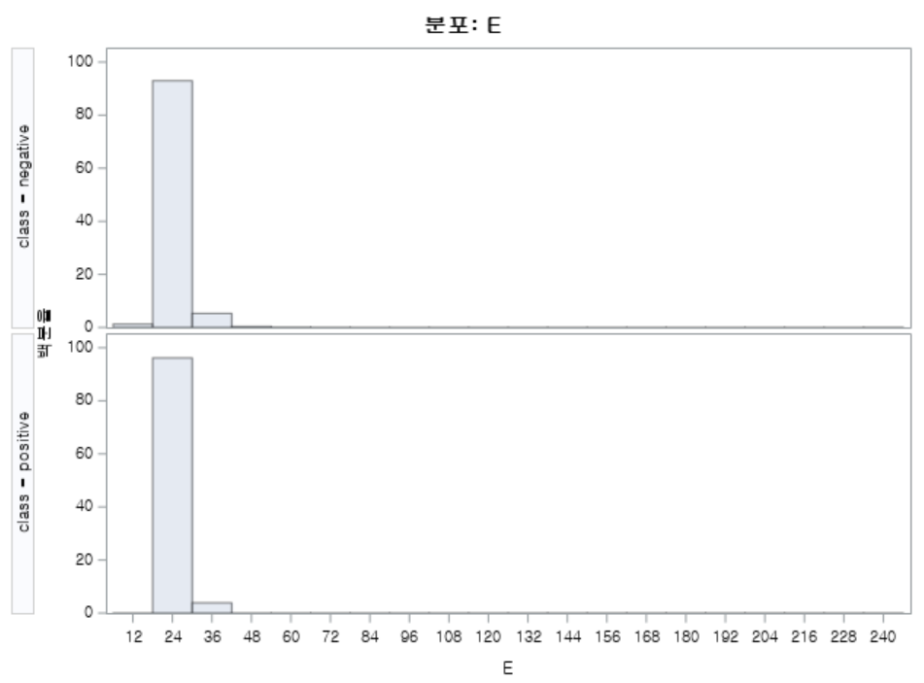
class
모든 연속형 변수에서 Negative data들은 모두 Positive data 범위 안에 있다.
Negative data에서도 I 가 M, F보다 작은 경향을 보였다.
위에서 측정한 값들도 비슷하게 나타났다.

